Slide 1
Premier principe de la thermodynamique

Slide 2

1. DE LA MÉCANIQUE À LA THERMODYNAMIQUE : FORMES D’ÉNERGIE ET TRANSFERTS D’ÉNERGIE
1.1 L’énergie mécanique n’est pas une grandeur conservative
On étudie une masse m accrochée à un ressort dans une enceinte calorifugée.
Système isolé de l’extérieur.
Système = {masse m}
Référentiel terrestre supposé galiléen
Bilan des forces : poids, force exercée par le ressort (force conservative qui
dérive d’une énergie potentielle) et forces de frottement non conservatives entre
la masse m et l’air.
Le système n’est pas conservatif. On n’a pas conservation de l’énergie
mécanique. Le théorème de l’énergie mécanique s’écrit :
$$∆E_{m}=W_{non,cons}<0$$
On a donc une dissipation de l’énergie mécanique due aux forces de frottement. L’énergie mécanique d’un système, même isolé et fermé, n’est pas une grandeur conservative.

Slide 3

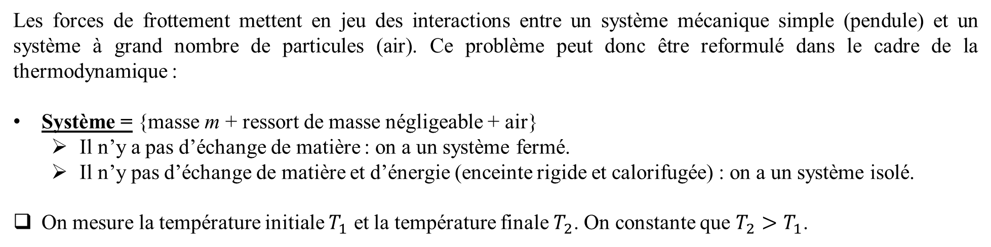


1.2 Point de vue thermodynamique
Les forces de frottement mettent en jeu des interactions entre un système mécanique simple (pendule) et un système à grand nombre de particules (air). Ce problème peut donc être reformulé dans le cadre de la thermodynamique :
Système = {masse m + ressort de masse négligeable + air}
Il n’y a pas d’échange de matière : on a un système fermé.
Il n’y pas d’échange de matière et d’énergie (enceinte rigide et calorifugée) : on a un système isolé.
On mesure la température initiale $T_{1}$ et la température finale $T_{2}$. On constante que $T_{2}>T_{1}$.
On utilise le modèle du gaz parfait :
$$dU=C_{v}dT$$
Soit
$$∆U=U_{2}−U_{1}=C_{v}(T_{2}−T_{1})$$
$$U_{2}>U_{1}$$
On a conversion d’énergie mécanique du pendule en énergie interne (forme thermique) de l’air via les chocs des molécules d’air sur le pendule.
Soit
$$E_{m}\left(pendule\right)+U\left(air\right)=constante$$

Slide 4
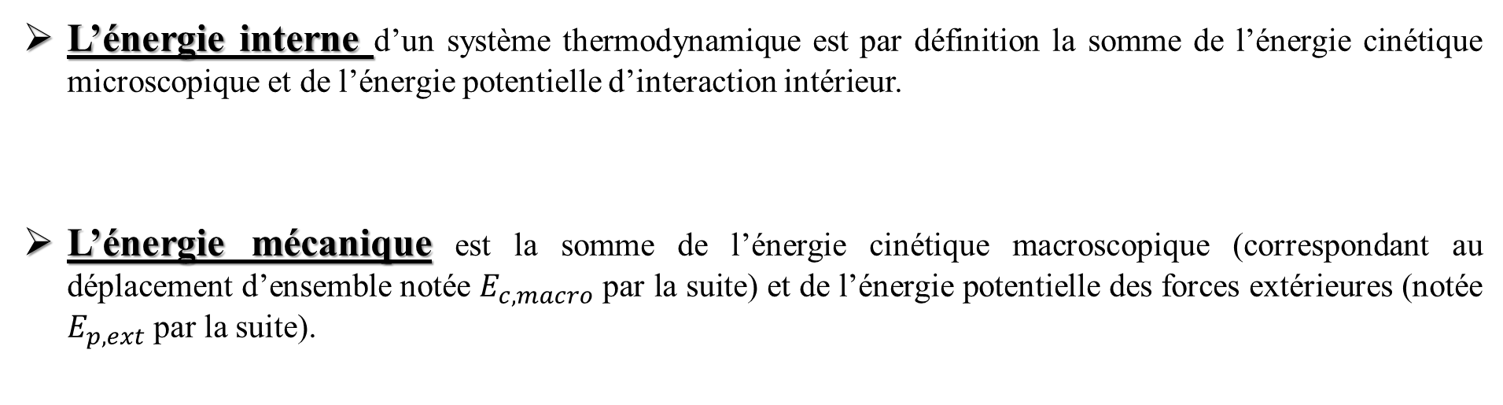



1.3 Energie d’un système fermé
On veut définir une grandeur énergétique qui soit conservative pour un système fermé et isolé.
On considère un système thermodynamique fermé.
L’énergie totale d’un système fermé :
$$E_{tot}=E_{m}+U$$
L’énergie interne d’un système thermodynamique est par définition la somme de l’énergie cinétique microscopique et de l’énergie potentielle d’interaction intérieur.
L’énergie mécanique est la somme de l’énergie cinétique macroscopique (correspondant au déplacement d’ensemble notée $E_{c,macro}$ par la suite) et de l’énergie potentielle des forces extérieures (notée $E_{p,ext}$ par la suite).
$$U=E_{c,micro}+E_{p,int}$$
$$E_{m}=E_{c,macro}+E_{p,ext}$$

Slide 5
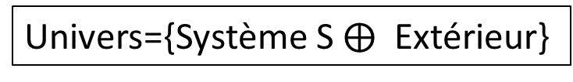

1.4 Enoncé du premier principe
Enoncé : L’énergie total d’un système fermé et isolé est conservée.
$$E_{tot}\left(système isolé\right)=Cte$$
Transfert de l’énergie :
Si le système est fermé mais n’est pas isolé? Montrons qu’il peut effectuer un échange d’énergie avec son extérieur.
Extérieur
Univers={Système S $⨁$ Extérieur}
Système Σ
L’univers est par principe un système fermé et isolé.
$$E_{Univers}=E_{Σ}+E_{Extérieur}=Cte$$

Slide 6

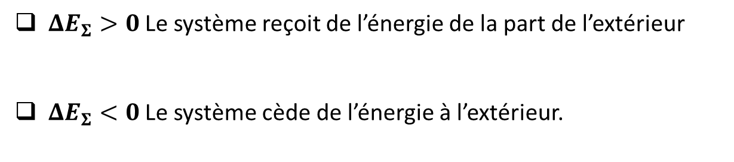
Quand le système fermé évolue alors :
$$ΔE_{Univers}=ΔE_{Σ}+ΔE_{Extérieur}=0$$
Soit :
$$ΔE_{Σ}=−ΔE_{Extérieur}$$
$ΔE_{Σ}>0$ Le système reçoit de l’énergie de la part de l’extérieur
$ΔE_{Σ}<0$ Le système cède de l’énergie à l’extérieur.

Slide 7

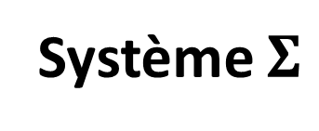
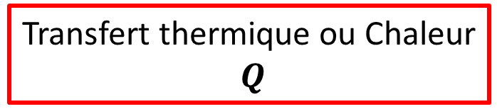


Extérieur
$${∆E}_{Σ}+{∆E}_{Ext}=0$$
$${∆E}_{Σ}=W+Q$$
L’énergie est additive (extensive) et est conservée.
Elle ne peut être ni créée ni détruite. Elle est simplement échangée!

Slide 8
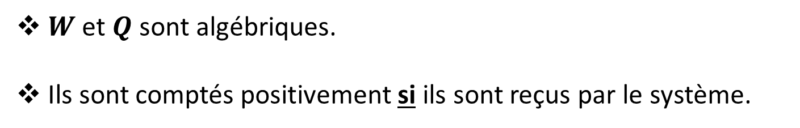

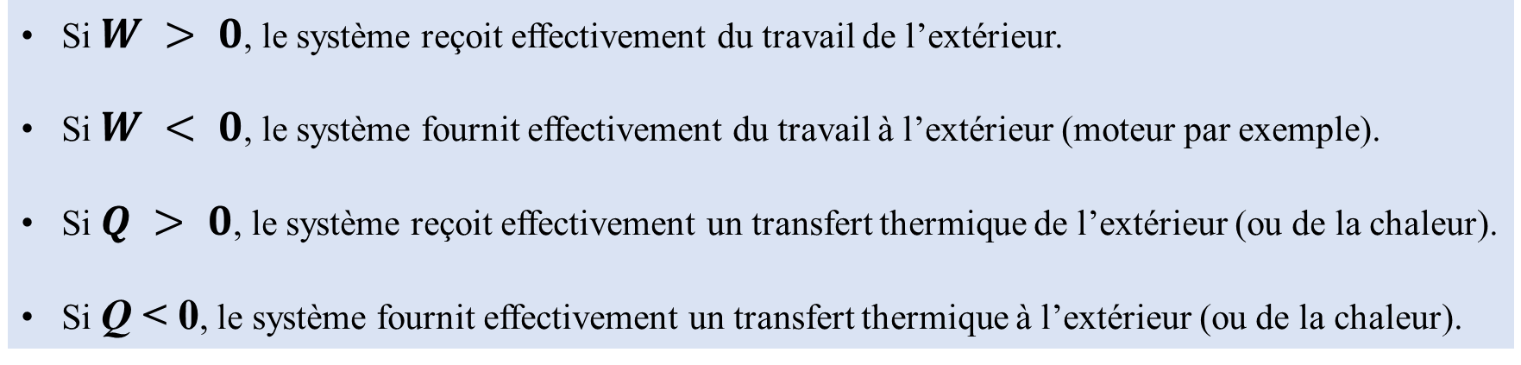
$${∆E}_{Σ}=W+Q$$
$W$ et $Q$ sont algébriques.
Ils sont comptés positivement si ils sont reçus par le système.
Si $W > 0$, le système reçoit effectivement du travail de l’extérieur.
Si $W < 0$, le système fournit effectivement du travail à l’extérieur (moteur par exemple).
Si $Q > 0$, le système reçoit effectivement un transfert thermique de l’extérieur (ou de la chaleur).
Si Q < 0, le système fournit effectivement un transfert thermique à l’extérieur (ou de la chaleur).

Slide 9
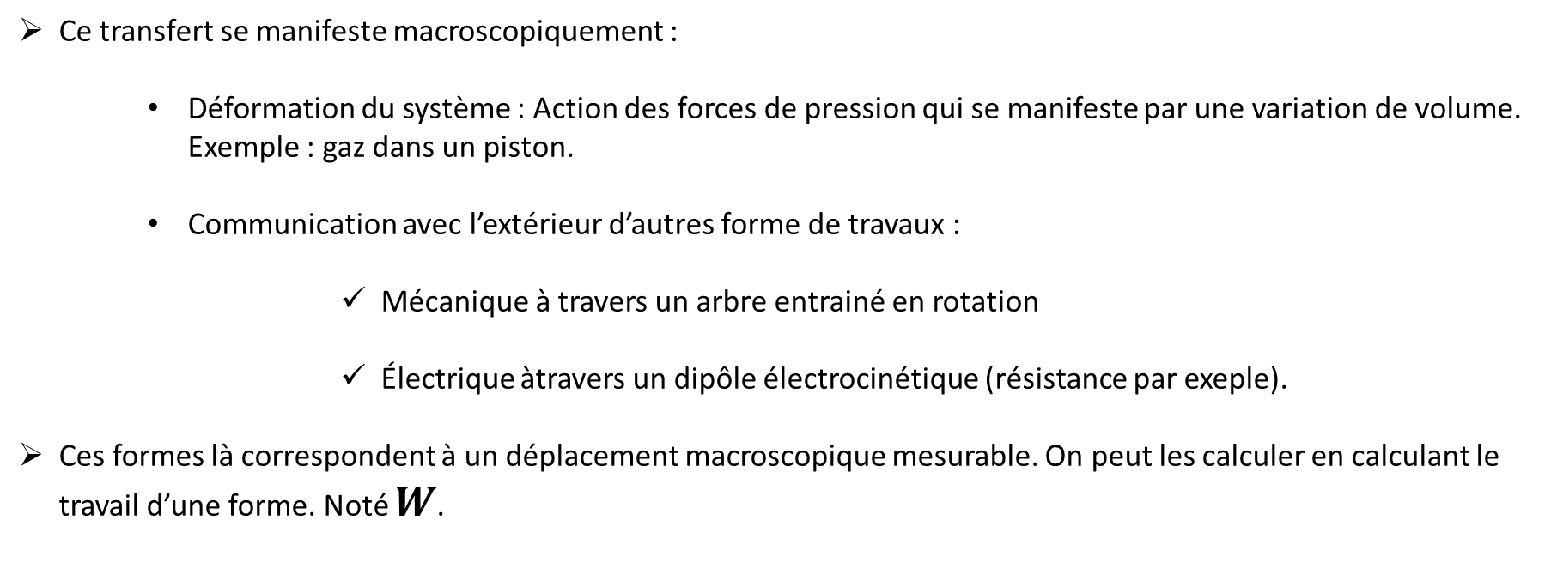
1.5 Exemples de transfert d’énergie
A. Transfert mécanique
Ce transfert se manifeste macroscopiquement :
Déformation du système : Action des forces de pression qui se manifeste par une variation de volume. Exemple : gaz dans un piston.
Communication avec l’extérieur d’autres forme de travaux :
Mécanique à travers un arbre entrainé en rotation
Électrique àtravers un dipôle électrocinétique (résistance par exeple).
Ces formes là correspondent à un déplacement macroscopique mesurable. On peut les calculer en calculant le travail d’une forme. Noté $W$.

Slide 10


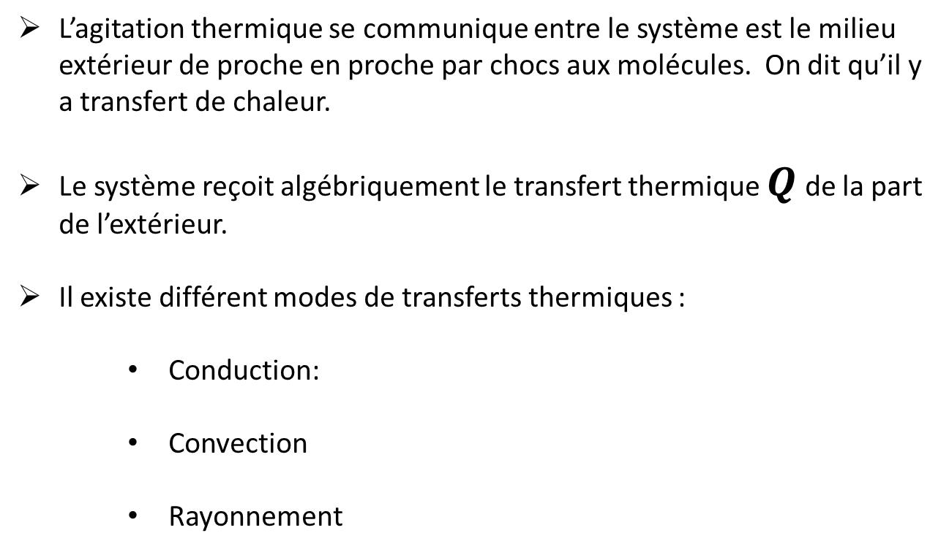

A. Transfert thermique (échange de chaleur)
Ce transfert thermique apparait chaque fois que la paroi limitant le système est perméable à la chaleur. Il y a contact thermique entre le système et le milieu extérieur.
$$Q$$
L’agitation thermique se communique entre le système est le milieu extérieur de proche en proche par chocs aux molécules. On dit qu’il y a transfert de chaleur.
Le système reçoit algébriquement le transfert thermique $Q$ de la part de l’extérieur.
Il existe différent modes de transferts thermiques :
Conduction:
Convection
Rayonnement
extérieur
Système
$$T_{S}$$
$$T_{ext}$$

Slide 11


Conduction thermique :
La conduction thermique est un transport (ou transfert) d’énergie à travers un milieu matériel (solide ou fluide) sans déplacement macroscopique de matière.
$$Q≠0$$
$$Q=0$$
Système
extérieur
Système
extérieur
Isolant thermique : paroi athermane
imperméable à la chaleur
Il n’y a pas de contact thermique avec l’extérieur
Conducteur thermique : paroi diathermane
Perméable à la chaleur
Il y a contact thermique avec l’extérieur

Slide 12
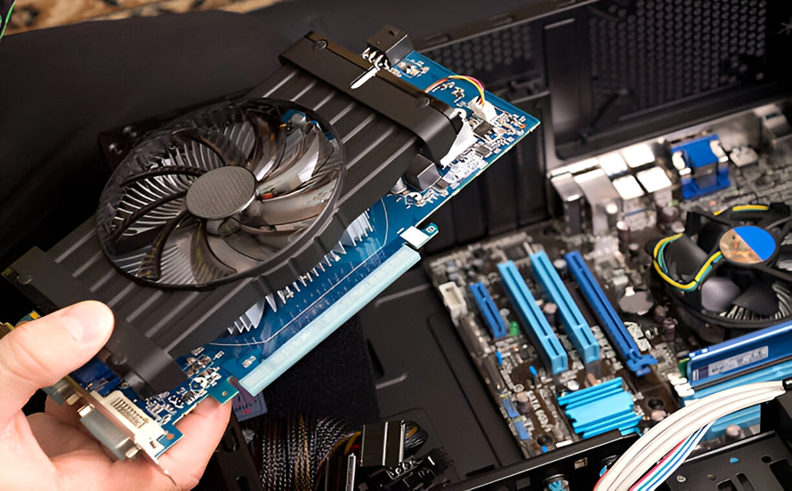
Convection:
La convection est un transport (ou transfert) d’énergie dû à un déplacement de matière.
convection naturelle
convection forcée
Rayonnement thermique:
Le rayonnement est un transfert d’énergie à travers un milieu transparent ou le vide par l’intermédiaire
d’un champ électromagnétique (le plus souvent, il s’agit d’un rayonnement infrarouge).

Slide 13
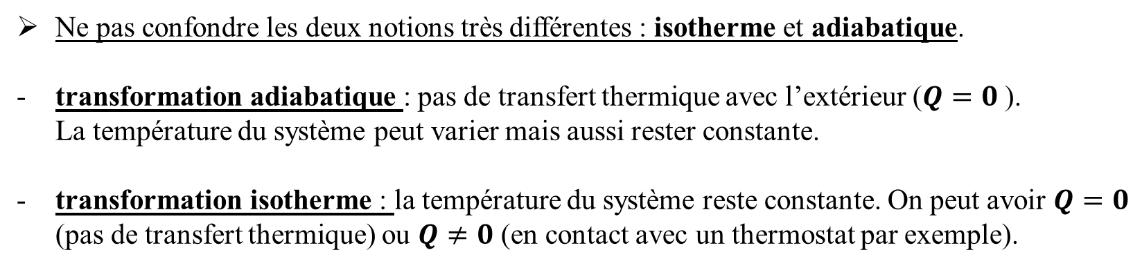
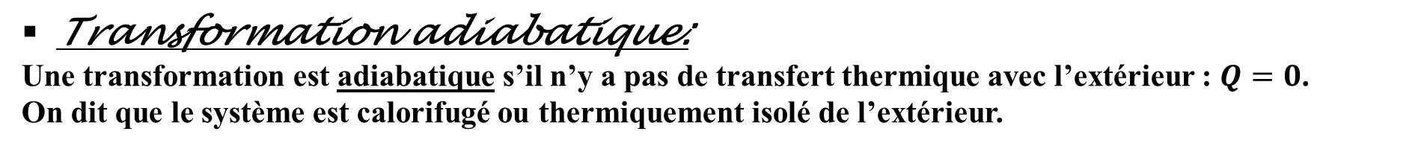
Transformation adiabatique:
Une transformation est adiabatique s’il n’y a pas de transfert thermique avec l’extérieur : $Q=0$.
On dit que le système est calorifugé ou thermiquement isolé de l’extérieur.
Important :
Pour des transformations rapides, on fera très souvent l’hypothèse que la transformation est adiabatique.
Par contre, l’équilibre mécanique est souvent très rapide.
Ne pas confondre les deux notions très différentes : isotherme et adiabatique.
transformation adiabatique : pas de transfert thermique avec l’extérieur ($Q=0$). La température du système peut varier mais aussi rester constante.
transformation isotherme : la température du système reste constante. On peut avoir $Q=0$ (pas de transfert thermique) ou $Q≠0$ (en contact avec un thermostat par exemple).

Slide 14

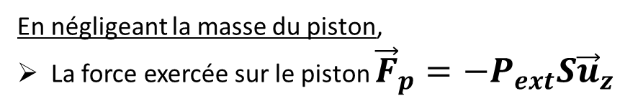

2. Travail des forces de pression
En thermodynamique, le transfert mécanique reçu par un fluide est la plupart du temps du travail des forces de pression
z
P_{ext}
2.1 Travail élémentaire des forces de pression
S
piston
En négligeant la masse du piston,
La force exercée sur le piston ${\vec{F}}_{p}=−P_{ext}S{\vec{u}}_{z}$
Fluide
Si Le déplacement élémentaire du piston est $d\vec{l}=dz{\vec{u}}_{z}$
Le travail élémentaire algébriquement fourni par la force ${\vec{F}}_{p}$ au fluide vaut :
$$δW={\vec{F}}_{p}.d\vec{l}=−P_{ext}Sdz$$
On note $dV=Sdx$ la variation de volume au cours du déplacement algébrique du piston.
$$δW=−P_{ext}dV$$

Slide 15

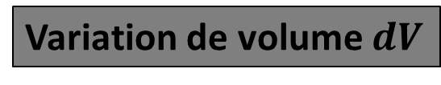



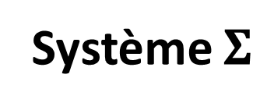



Extérieur

Slide 16
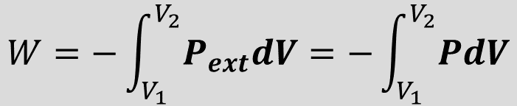
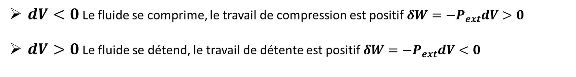


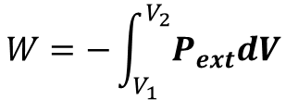
$$δW=−P_{ext}dV$$
$dV<0$ Le fluide se comprime, le travail de compression est positif $δW=−P_{ext}dV>0$
$dV>0$ Le fluide se détend, le travail de détente est positif $δW=−P_{ext}dV<0$
2.2 Calcul du Travail reçu au cours d’une transformation non élémentaire
Transformation monobare :
Le volume du fluide passe de $V_{1}$ à $V_{2}$ à pression extérieur constante entre deux états d’équilibre du piston, sans frottement.
$$W=−\int_{V_{1}}^{V_{2}}{P_{ext}dV}$$
$$W=−P_{ext}(V_{2}−V_{1})$$
Transformation quasi-statique :
Le volume du fluide passe de $V_{1}$ à $V_{2}$. La pression extérieur s’identifie à la pression intérieure du fluide, si il n’y a pas d’autres forces. $P_{ext}=P$
$$W=−\int_{V_{1}}^{V_{2}}{P_{ext}dV}=−\int_{V_{1}}^{V_{2}}{PdV}$$

Slide 17

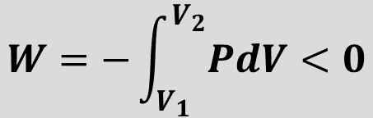

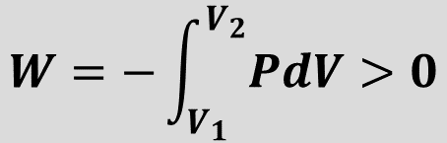

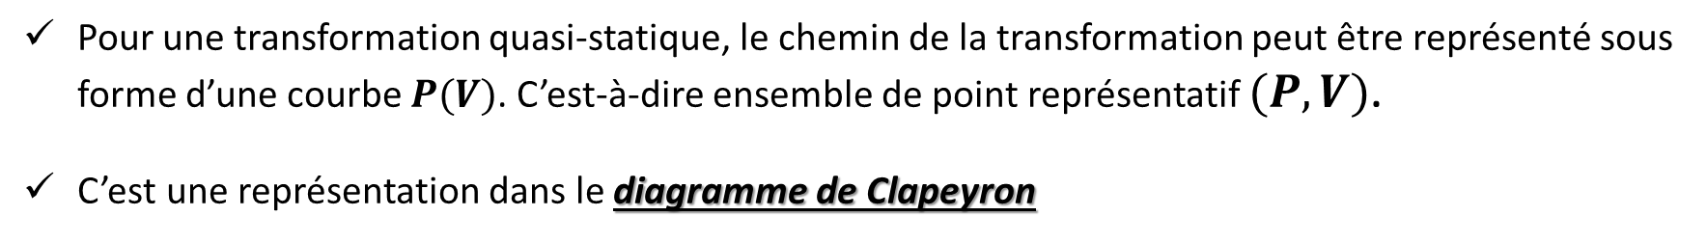







Interprétation géométrique du travail
Pour une transformation quasi-statique, le chemin de la transformation peut être représenté sous forme d’une courbe $P(V)$. C’est-à-dire ensemble de point représentatif $(P,V)$.
C’est une représentation dans le diagramme de Clapeyron
$$P$$
Compression
$$P$$
Détente
$$W=−\int_{V_{1}}^{V_{2}}{PdV}>0$$
$$W=−\int_{V_{1}}^{V_{2}}{PdV}<0$$
aire
aire
$$W$$
$$\left|W\right|$$
$$V$$
$$V_{2}$$
$$V_{1}$$
$$V$$
$$V_{1}$$
$$V_{2}$$

Slide 18


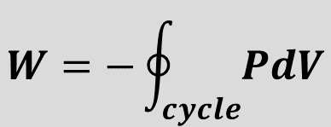
2.3 Systèmes décrivant des cycles
$$W=−\oint_{cycle}{PdV}$$
P
P
$$W<0$$
$$W>0$$
V
V
Cycle moteur
Cycle récepteur
Le cycle est décrit dans le sens horaire
Le cycle est décrit dans le sens trigonométrique

Slide 19







2.4 Systèmes décrivant des transformations particulières
Transformation isochore $V=Cte$
$$W=0$$
Transformation monobare $P_{ext}=Cte$
$$W=−P_{ext}(V_{2}−V_{1})$$
Transformation isobare mécaniquement réversible $P=Cte$
$$W=−P(V_{2}−V_{1})$$
Transformation polytropique mécaniquement réversible $PV^{k}=Cte$
$k≥0$ est un réel positif
Exprimer $W$ . Discuter en fonction de $k$.

Slide 21

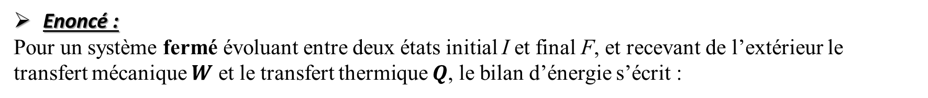



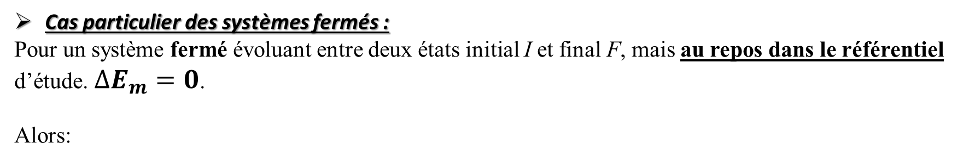

3. Premier principe de la thermodynamique
Enoncé :
Pour un système fermé évoluant entre deux états initial I et final F, et recevant de l’extérieur le transfert mécanique $W$ et le transfert thermique $Q$, le bilan d’énergie s’écrit :
$$∆E_{tot}=W+Q$$
$$∆E_{m}+∆U=W+Q$$
Cas particulier des systèmes fermés :
Pour un système fermé évoluant entre deux états initial I et final F, mais au repos dans le référentiel d’étude. $∆E_{m}=0$.
Alors:
$$∆U=W+Q$$
Transformation isochore $V=Cte$
$$∆U=Q_{V}$$

Slide 22


Autre énoncé : L’énergie de l’univers est conservée
Enoncé : L’énergie de l’univers est constante.
W
Milieu extérieur
Univers
(isolé)
Q
Système
$$∆E_{univers}=∆E_{ext}+∆E_{syst}=0$$
$$∆E_{syst}=W+Q$$
$$∆E_{ext}=−W−Q$$

Slide 23




Pour une transformation infinitisimale
$$dU=δW+δQ$$
Différentielle totale exacte dont l’intégration ne dépend pas de la nature de la transformation
Différentielle non exacte dont l’intégration dépend de la nature de la transformation
$$dU=δW_{réel}+δQ_{réel}$$
$δW_{réel}≠δW_{rév}$ et $δQ_{réel}≠δQ_{rév}$
$$dU=δW_{rév}+δQ_{rév}$$
$$∆U=W_{réel}+Q_{réel}=W_{rév}+Q_{rév}$$

Slide 24


Écriture du premier principe quand il y a plusieurs systèmes
$$dU_{1}=?$$
$$dU_{2}=?$$
sens algébrique des échanges d’énergie

Slide 25
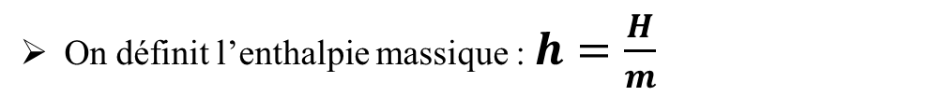

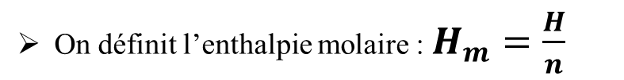
4. Capacité thermique à pression constante
4.1 Définition de l’enthalpie
L’enthalpie d’un système est notée H et définie par : $H=U+PV$
L’enthalpie est donc une fonction d’état extensive.
On définit l’enthalpie massique : $h=\frac{H}{m}$
On définit l’enthalpie molaire : $H_{m}=\frac{H}{n}$
On a en grandeurs massiques : $h = u +Pv$
Où $v$ : le volume massique

Slide 26
4. Capacité thermique à pression constante
4.1 Définition de l’enthalpie
4.2 Capacité thermique à pression constante

Slide 31
5. Application à la calorimétrie
5.1 Généralités

Slide 32
5. Application à la calorimétrie
5.1 Généralités

Slide 33
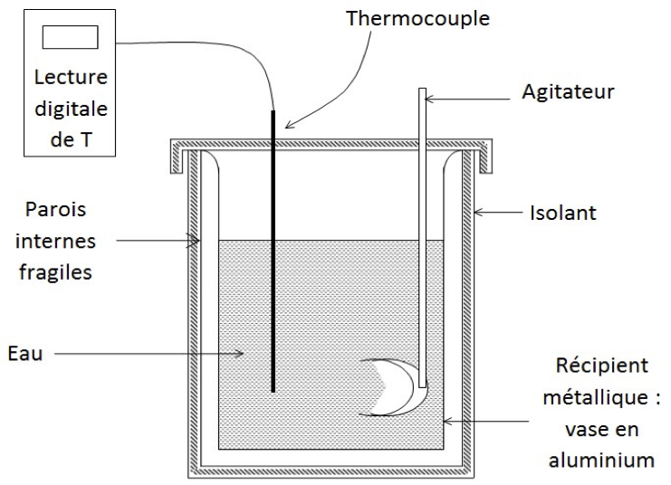
5.2 Méthodes des mélanges
Masse métallique

Slide 36

5.3 Méthodes électriques

